Slide 1

Banco de Dados II
Prof. Luiz Barreto
  <luiz.barreto88@gmail.com>
2º Semestre – TADS

Slide 2
Agenda – Semana 1
Apresentação da classe e do professor
Apresentação da Disciplina
  Ementa;
  Objetivos;
  Conteúdo Programático;
  Sistema de Avaliação;
  Bibliografia;
  Cronograma de aulas.

Slide 3
Apresentação da classe e do professor
Prof. Mestre Luiz Rodolfo Barreto da Silva
Acadêmico:
Técnico: Técnico em Informática – Dom Pedro II
Graduação: Bacharel em Sistemas de Informação - UNISAL
Pós-Graduação: Especialista em Engenharia e Administração de Sistemas de Banco de Dados – FT/UNICAMP
Mestrado: Mestre em Engenharia Elétrica com ênfase em Gestão de Redes de Telecomunicações – CEATec/PUCCamp
Professor SENAI “Alvares Romi” – SBO (FIESP/CIESP):
1IT Linguagem de Programação Orientada a Objetos
1IT Hardware e Redes
1IT Linguagem de Marcação
1IT Sistemas Operacionais
Professor COTIL - Limeira (UNICAMP):
TDSMD1 / TDSMN1 / TDS1 Sistemas Operacionais e Redes de Computadores
3INFD / 3INFN / 2CTI Desenvolvimento para Dispositivos Móveis
3INFN Desenvolvimento de Aplicações Web III.
Professor Faculdades Integradas Einstein de Limeira (EINSTEIN):
2TADS Banco de Dados II
Professor ETEC Ferrúcio Humberto Gazzetta(ETEC):
3DS Programação Web III
Professor: IFSP PRC, Anchieta, FATEC Americana, UNIVESP, Senai JGR, Anhanguera SBO
Analista de Sistemas: Transportadora Americana, Honda Automóveis.

Slide 4
Apresentação da Disciplina
Ementa / Objetivos
A unidade curricular Banco de Dados tem por objetivo desenvolver as capacidades requeridas para modelagem de bancos de dados, desenvolvimento de programas empregando linguagens de consulta a banco de dados, normalização baseada em dependências funcionais e para aplicação de técnicas de indexação e hashing. Da mesma forma, desenvolverá as capacidades sociais, organizativas e metodológicas inerentes aos diferentes contextos profissionais.
Fundamentos Técnicos e Científicos Conhecimentos:
1. Identificar as características da massa de dados.
2. Selecionar a ferramenta de criação de banco de dados.
3. Definir a concepção do banco de dados.
4. Utilizar estruturas de banco de dados
5. Identificar os relacionamentos entre as tabelas
6. Modelar banco de dados
7. Utilizar a simbologia padronizada em conformidade com a estrutura do banco de dados
8. Documentar a representação gráfica do banco de dados
9. Seguir recomendações de modelagem de banco de dados
10. Configurar os recursos do Ambiente Integrado de Desenvolvimento (IDE) para banco de dados.
11. Ter domínio da linguagem de programação para banco de dados
12. Documentar os relacionamentos entre tabelas

Slide 5
Apresentação da Disciplina
Ementa / Objetivos
Capacidades Sociais, Organizativas e Metodológicas:
1. Demonstrar capacidade de organização (16).
2. Seguir método de trabalho (12).
3. Ter visão sistêmica (12).
4. Demostrar atenção a detalhes (11).
5. Demonstrar raciocínio lógico (6).
6. Trabalhar em articulação com outras pessoas (6).
7. Demonstrar capacidade de planejamento (2).
8. Demonstrar ser capaz de se comunicar com profissionais de diferentes especialidades.
9. Demonstrar criatividade.

Slide 6
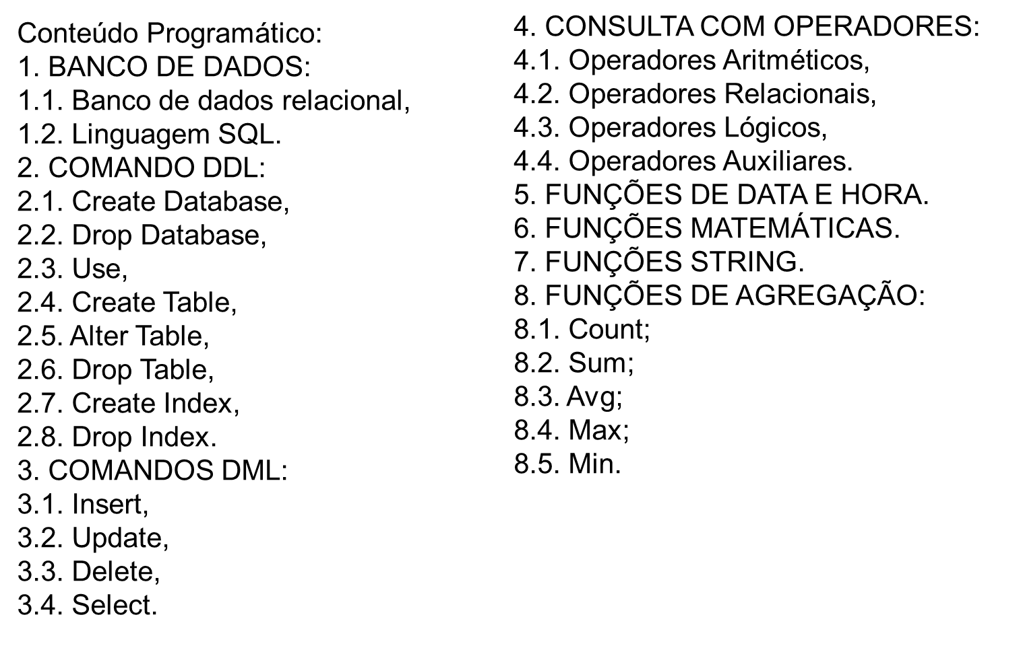
Apresentação da Disciplina (Cont.)

Slide 7
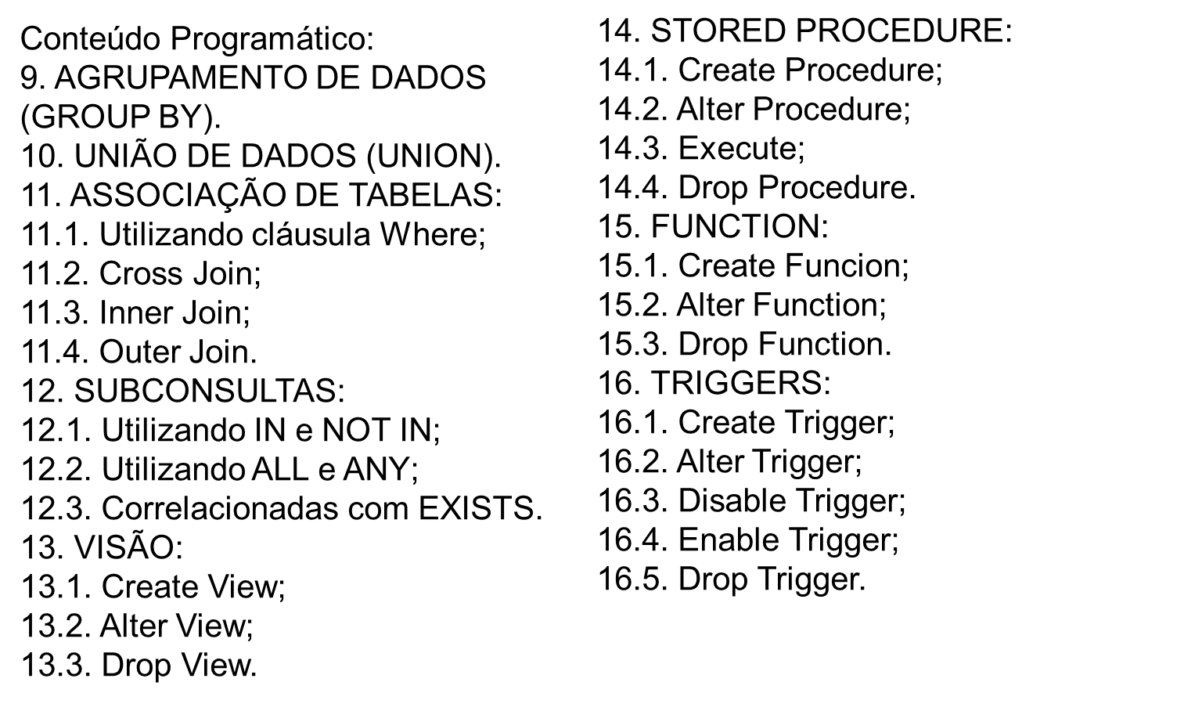
Apresentação da Disciplina (Cont.)

Slide 8
Apresentação da Disciplina (Cont.)
Bibliografia
SILBERSCHATZ, Abraham; KORTH, Henry F.; SUDARSHAN, S.. Sistema de Banco de Dados. 7ª ed. Rio de Janeiro: LTC, 2020
ELMASRI, Ramez; NAVATHE, Shamkant (orgs.). Sistemas de Banco de Dados. 7ª ed. Rio de Janeiro: Pearson – Addison Wesley, 2019.
DATE, C. J.. Introdução a Sistemas de Bancos de Dados. 8ª ed. Rio de Janeiro: Campus - Elsevier, 2004
HEUSER, Carlos Alberto. Projeto de Banco de Dados. 6ª ed. Porto Alegre: Sagra Luzzatto, 2008

Slide 9

  Disciplina de Banco de Dados II
  Prof. Luiz Barreto
  <luiz.barreto88@gmail.com>
  “A Vida é feita de conquistas, dia-a-dia, faça do seu sonho, a sua ousadia!”

